Slide 1
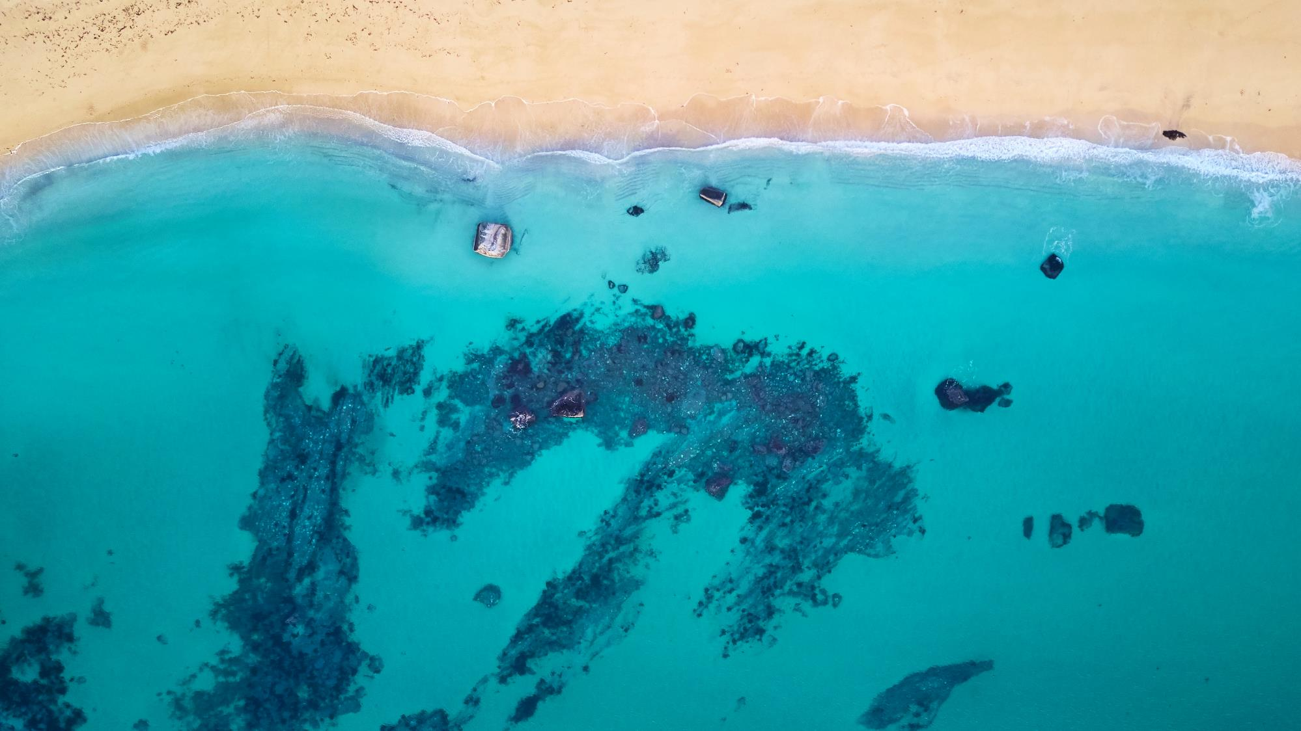
비치몰
ⓒSaebyeol Yu. Saebyeol’s PowerPoint

Slide 2

목차
1
프로젝트 개요
2
프로젝트 팀 구성 및 역할
3
프로젝트 수행 절차 및 방법
4
프로젝트 수행 결과
5
자체 평가 의견
ⓒSaebyeol Yu. Saebyeol’s PowerPoint

Slide 3

Part 1
프로젝트 개요
프로젝트명:여름 쇼핑몰 제작
기간:2022.09.17~2022.10.28
제작방법:팀원들의 협동,협의
ⓒSaebyeol Yu. Saebyeol’s PowerPoint

Slide 4
Part 1,
프로젝트 개요
목표 및 목적
1
팀원들 간의 적극적인 소통과 협조.
2
팀원별 전담할 영역을 나누고 기간 안의 완성을 목표로 함
3
과정과 결과의 중요성과 항상 최선을 다하자

Slide 5
Part 1
프로젝트 개요
쇼핑몰 제작 목적
1
신입 개발자들 대부분의 첫 경험인 쇼핑몰 제작을 해보고 싶었다
(한강희)
2
구현해 본 경험이 있는 사이트(이정훈)
3
다양한 기능 구현을 경험하기 위해서(유제욱)
4
쇼핑몰을 만들면서 고객들의 니즈를 파악할 수 있고 그에 맞는 기능을
구현할 수 있는 경험을 얻기 위해(박대근)

Slide 6
Part 1
프로젝트 개요
머신러닝
1
쌓인 로그 데이터를 어떻게 활용 할 것인지 구상함
2
설문조사를 하여 기본적으로 고객의 유형을 파악하고
서비스를 사용하는 고객들의 데이터를 분석

Slide 7
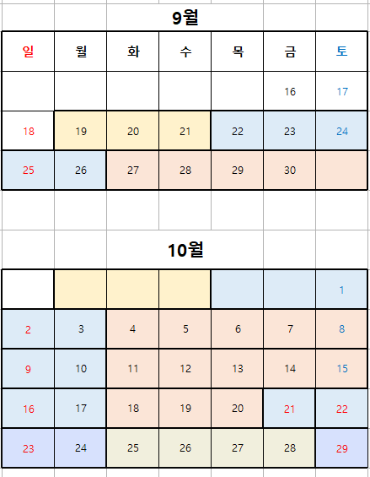
Part 1
프로젝트 결과
프로젝트 일정
9월 16일 ~ 9월 20일 ⇒ 회원관리( 3일 소요)
9월 21일 ~ 9월 23일 ⇒ 공지,QnA게시판 ( 3일 소요 )
9월 23일 ~ 9월 25일 ⇒ 상품페이지,리뷰 ( 3일 소요 )
9월 26일 ~ 9월 28일 ⇒ 찜 ( 2일 소요)
9월 27일 ⇒ 장바구니 ( 1일 소요)
9월 28일 ~ 9월 30일 ⇒ 결제, 주문목록 ( 3일 소요)
10월 1일 ⇒ 환불,반품,교환 ( 1일 소요)
10월 2일 ~ 10월 3일 ⇒ 오늘의쇼핑제안, 요즘뜨는상품 ( 1일 소요 )
10월 4일 ⇒ 최근 본 상품 (1일 소요 )
10월 5일 ⇒ 자주 본 상품 (1일 소요 )
10월 5일 ⇒ 물로켓 페이지 (1일 소요 )
10월 6일 ~10월 28일⇒머신러닝 협업필터링( 약 3주 )

Slide 8
Part 1
프로젝트 개요(범위)
다양한 쇼핑몰 사이트를
분석하여 홈페이지 제작
머신러닝 적용이 가능한 범위 내의 설계
사용자 중심의 UX(User Experience), UI(User Interface) 설계 및 구축
쇼핑몰 사이트들의
기본적인 기능 구현

Slide 9
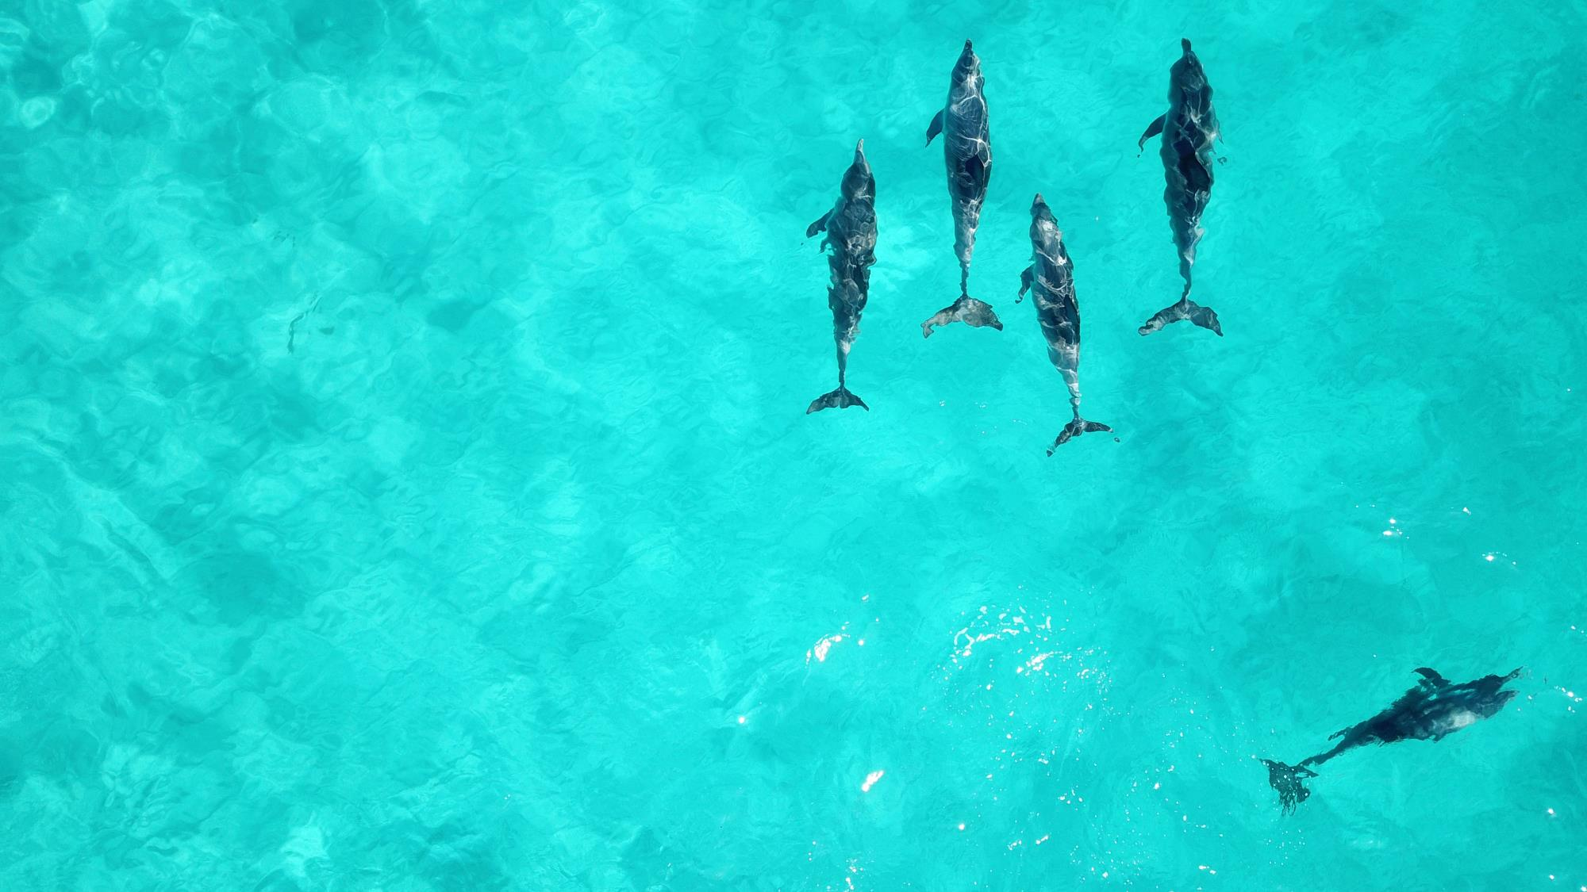
Part 2,
프로젝트 팀 구성 및 역할
ⓒSaebyeol Yu. Saebyeol’s PowerPoint

Slide 10
Part 2
프로젝트 팀 구성 및 역할
팀 비치몰 | 역할
팀장 한강희 | 프론트를 전담하되 벡엔드 부분도 만지면서 진행한다
팀원 이정훈 | 백엔드를 전담하되 여유가 있다면 프론트 부분도 조금씩 만지면서 진행한다
팀원 유제욱 | 백엔드를 서브하되 프론트 부분도 서브한다
팀원 박대근 | 백엔드를 서브하되 프론트 부분도 서브한다
원래라면 프론트 , 백엔드 전담이 나눠져있지만 모든 부분에 부족한 지식,경험을 프로젝트 동안 쌓는다

Slide 11

Part 3
프로젝트 수행 절차 및 방법
ⓒSaebyeol Yu. Saebyeol’s PowerPoint

Slide 12
Part 3
프로젝트 수행 절차 및 방법
계획수립 및 분석
설계
개발 및 구현
계획수립 및 분석 :
알마인드, 유스케이스, ERD , 시퀀스, 요구명세서 등 기본 틀 마련
설계 : 이전 단계에 수행한 것을 토대로 계획을 세운다(생략)
개발 및 구현: 설계한 내용을 토대로 기능을 구현한다
2022.09
계획수립 및 분석
설계
개발 및 구현
2022.10

Slide 13
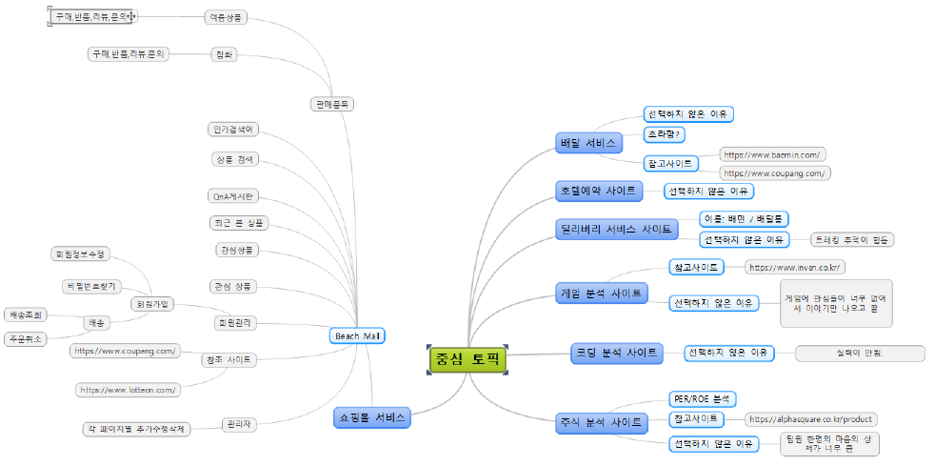
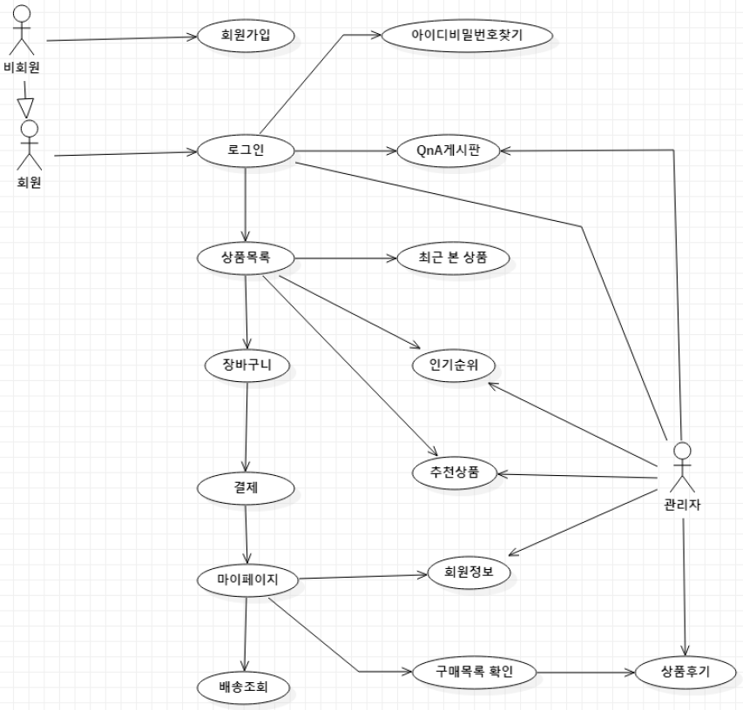
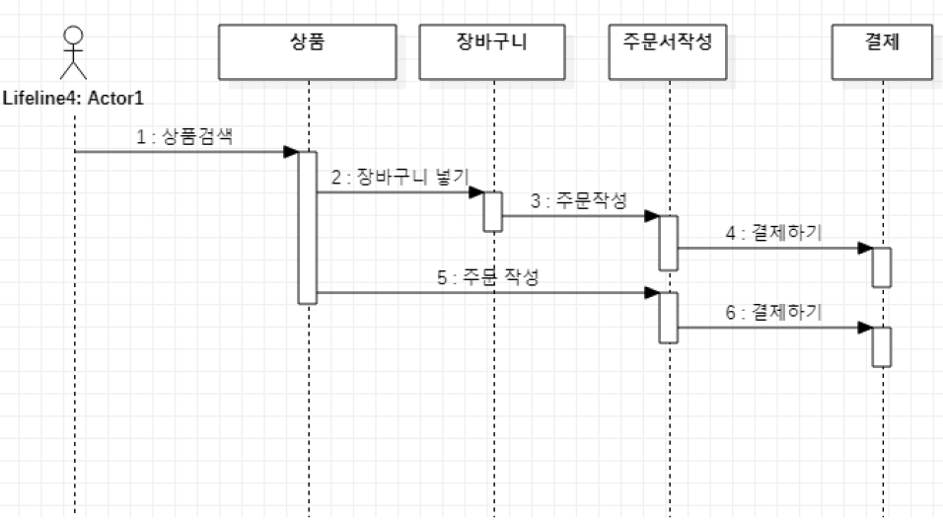
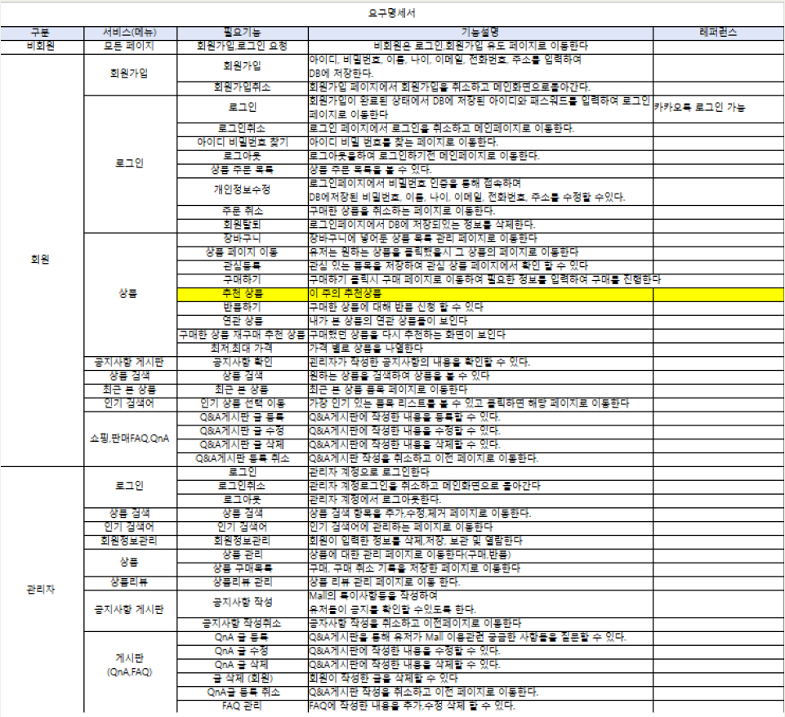
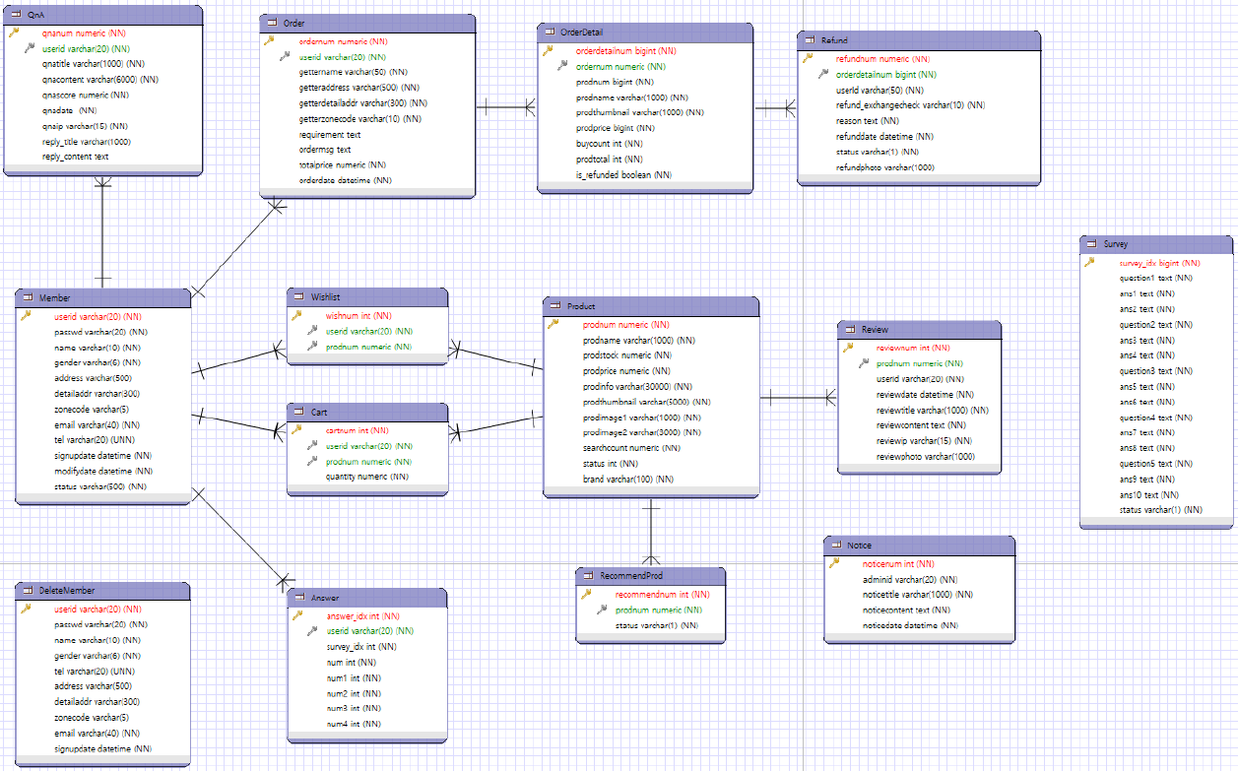
Part 3
프로젝트 수행 절차 및 방법
알마인드
유스케이스
시퀀스
요구명세서
ERD

Slide 14
















Part 3
개발 환경
개발 환경 및 버전관리
사용 언어
프레임 워크
라이브러리
데이터 베이스

Slide 15

Part 4.
프로젝트 수행결과
ⓒSaebyeol Yu. Saebyeol’s PowerPoint

Slide 16
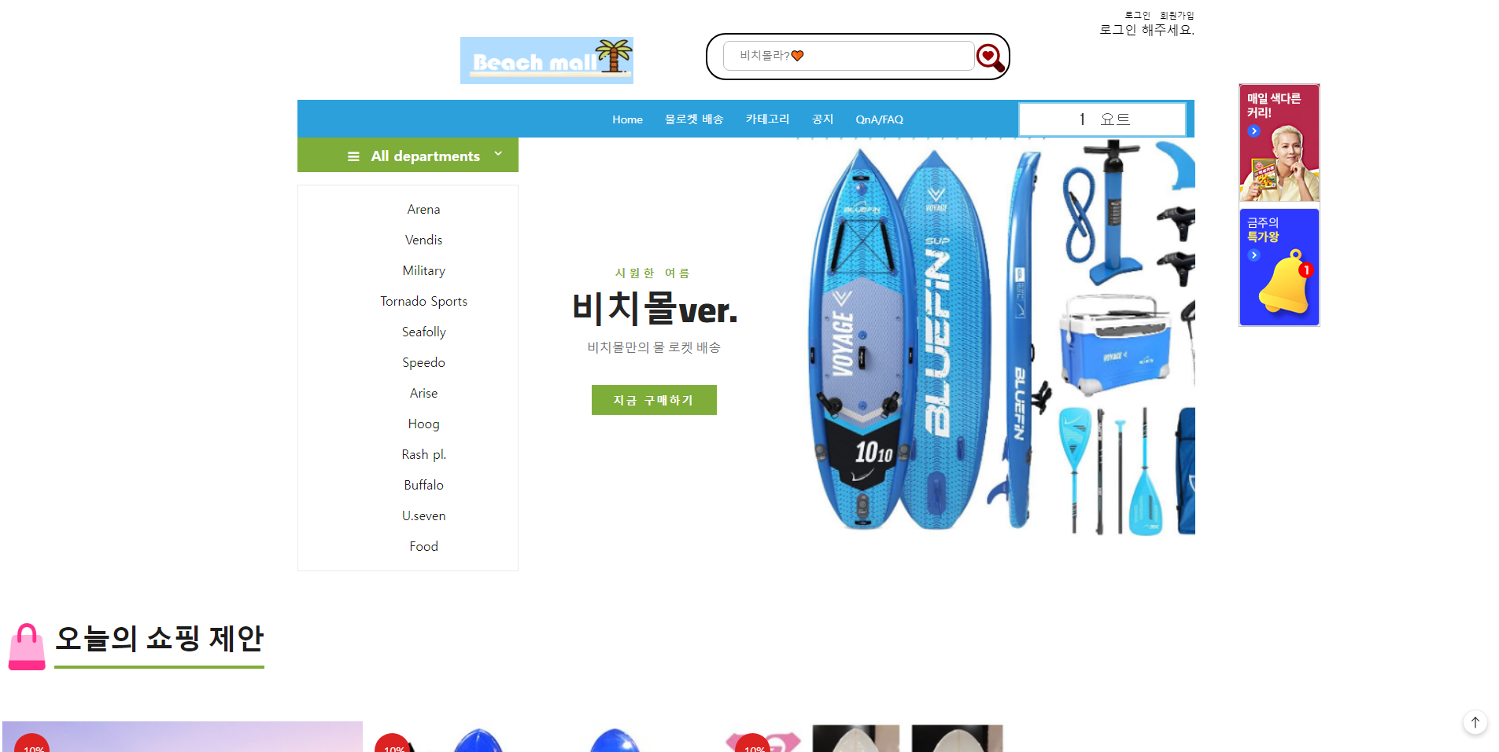
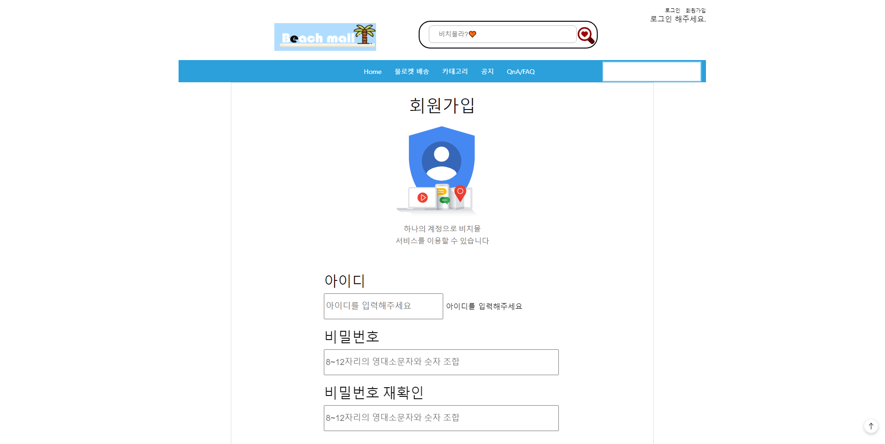
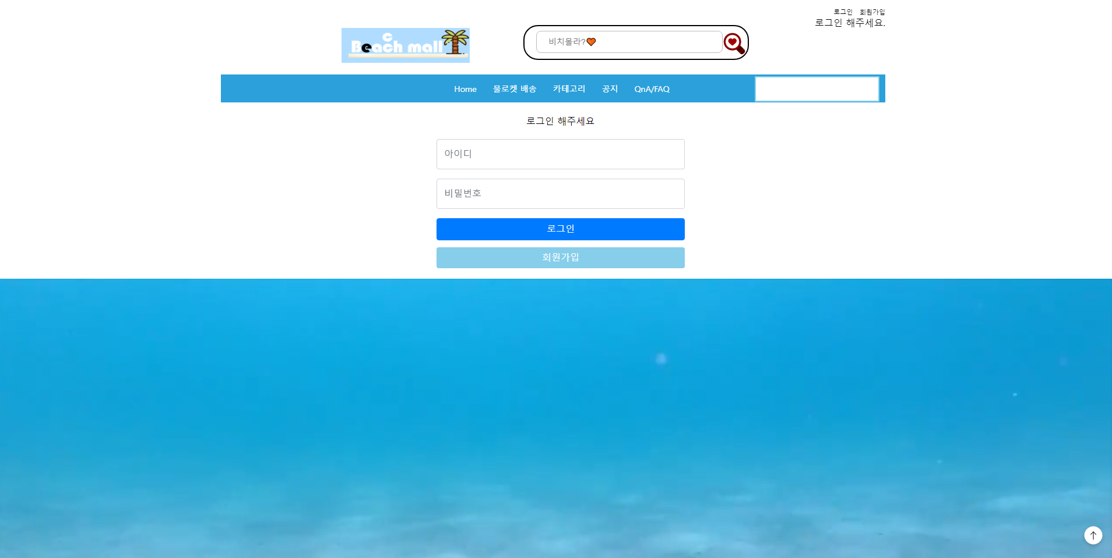
Part 4.
프로젝트 수행 결과
메인페이지
회원가입
로그인

Slide 17
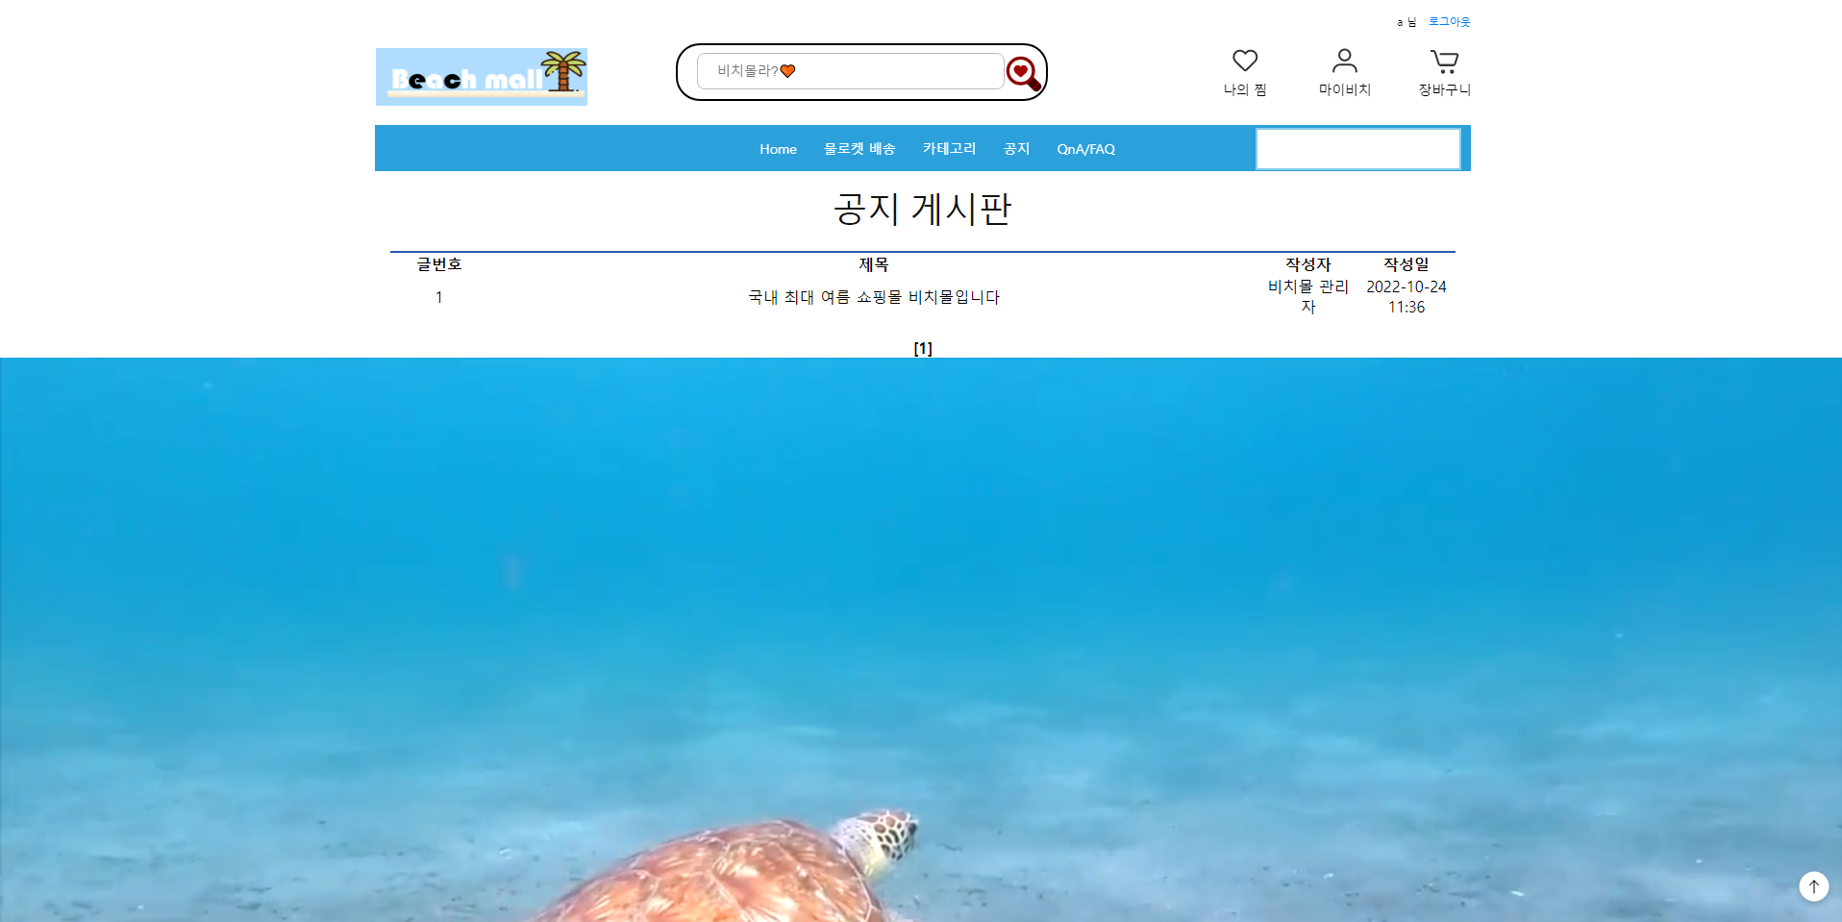
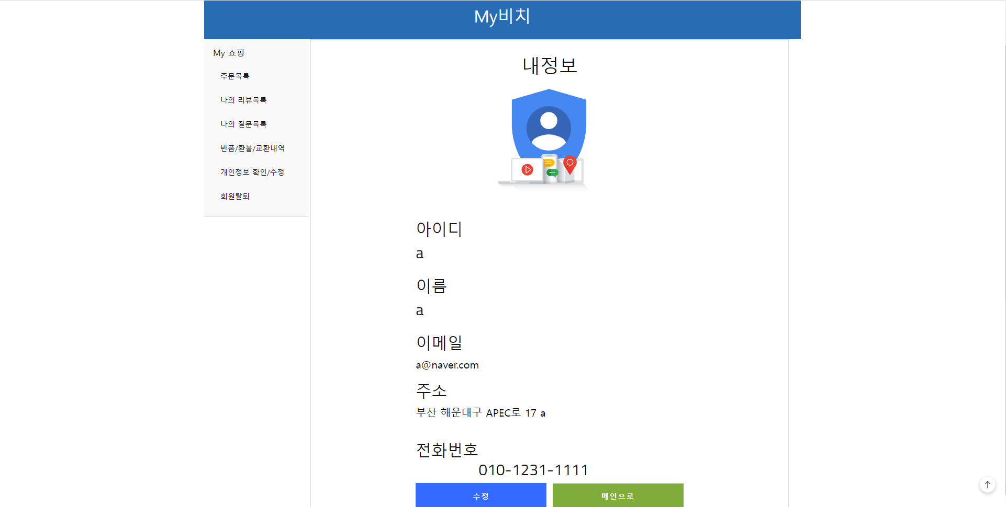
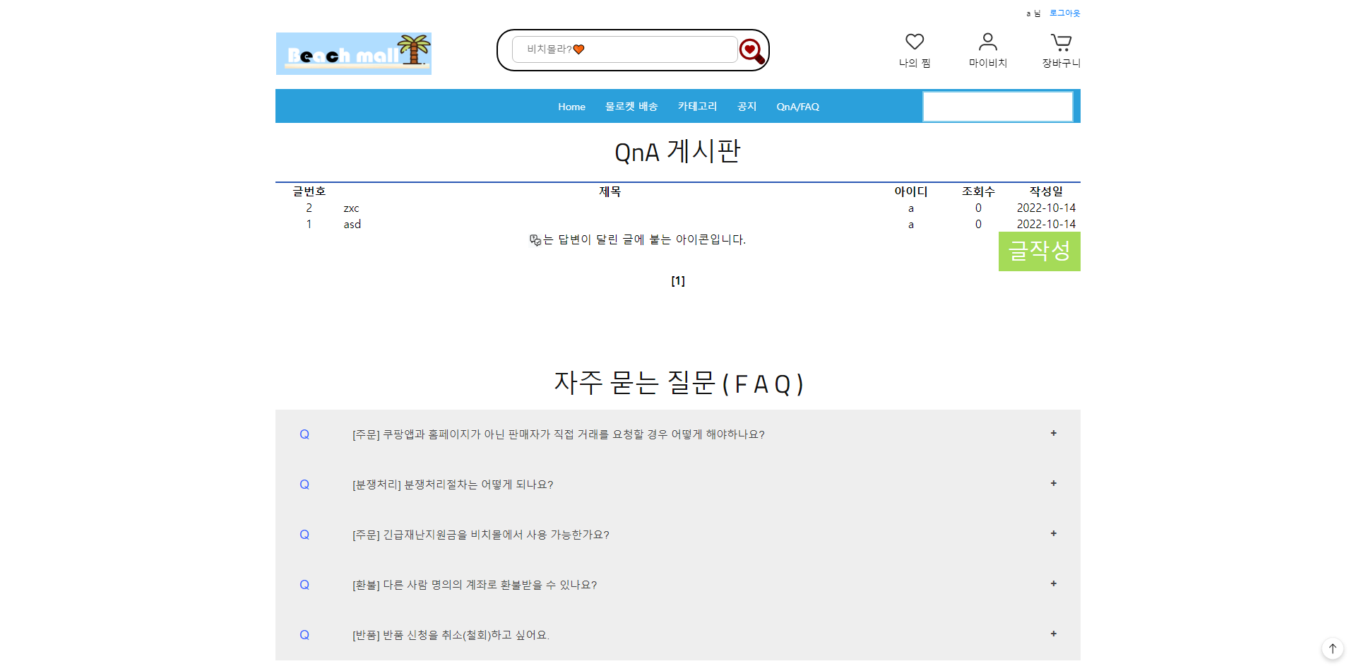
Part 4.
프로젝트 수행 결과(공지사항,마이페이지,QnA)
공지사항
마이페이지
QnA

Slide 18
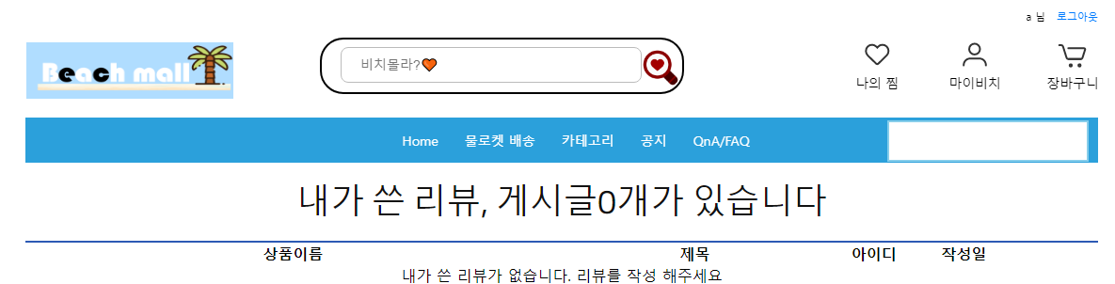
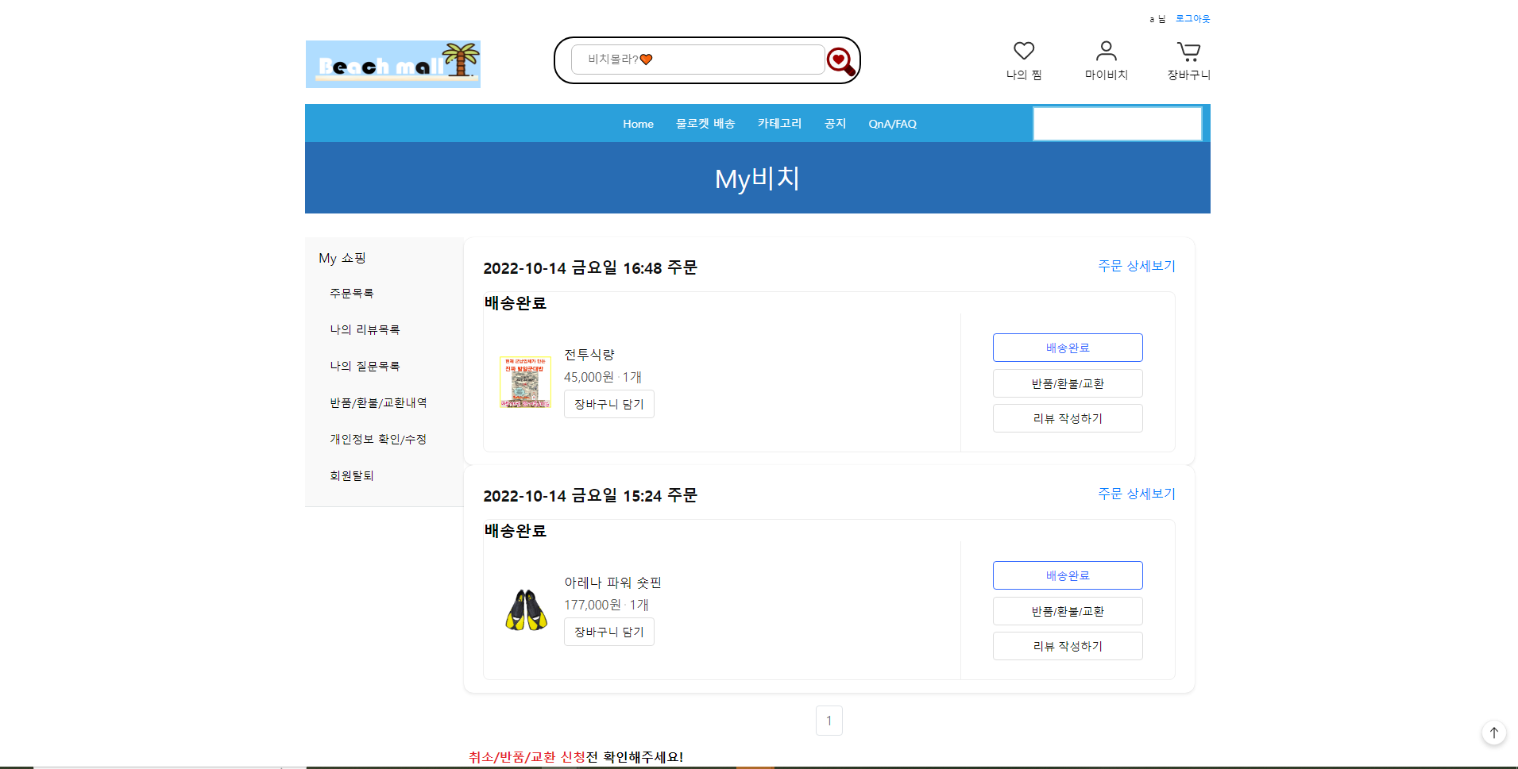

Part 4.
프로젝트 수행 결과(마이페이지)
마이페이지
내가 쓴 글
마이페이지
주문목록
마이페이지
반품/환불/교환

Slide 19
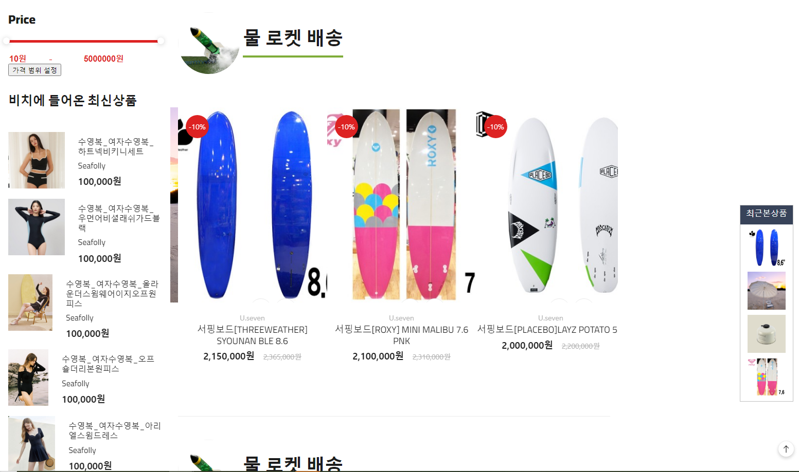
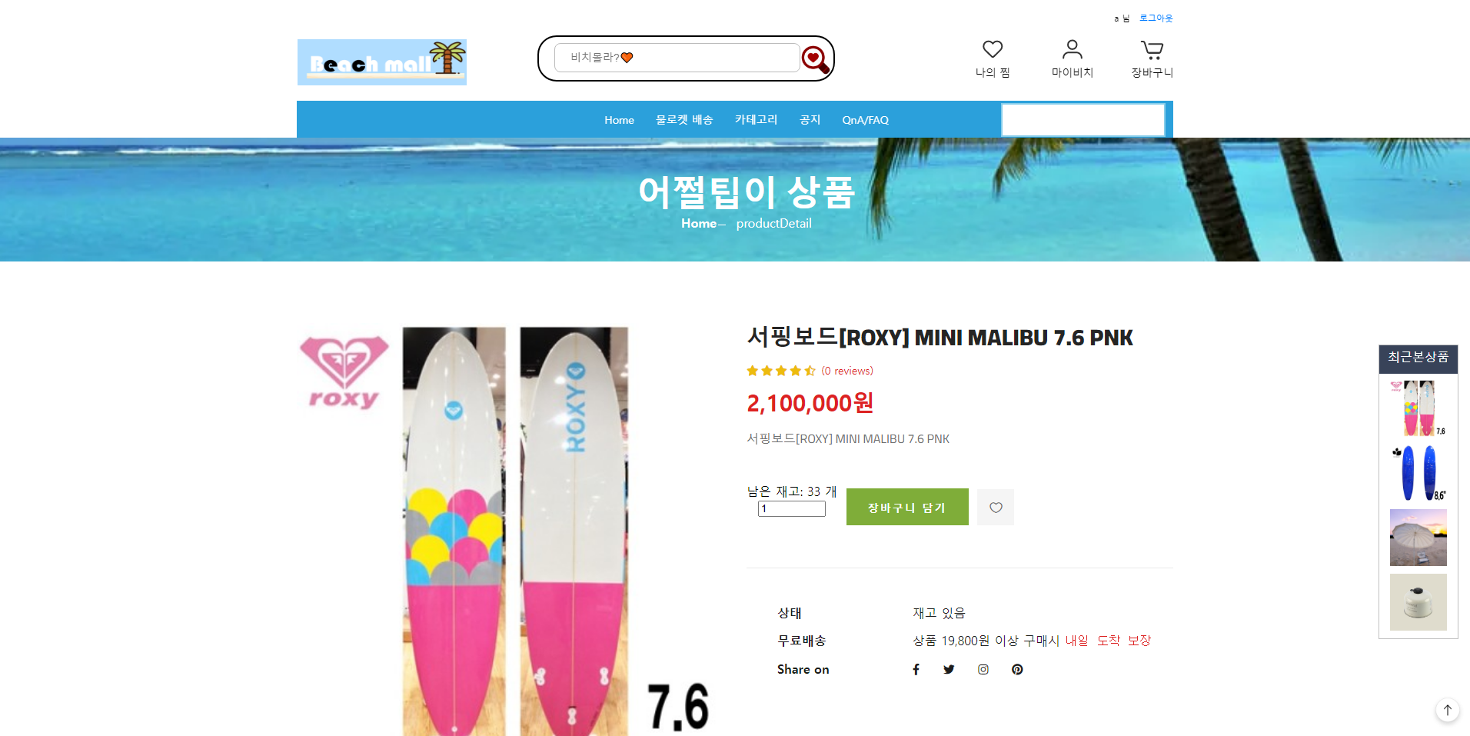
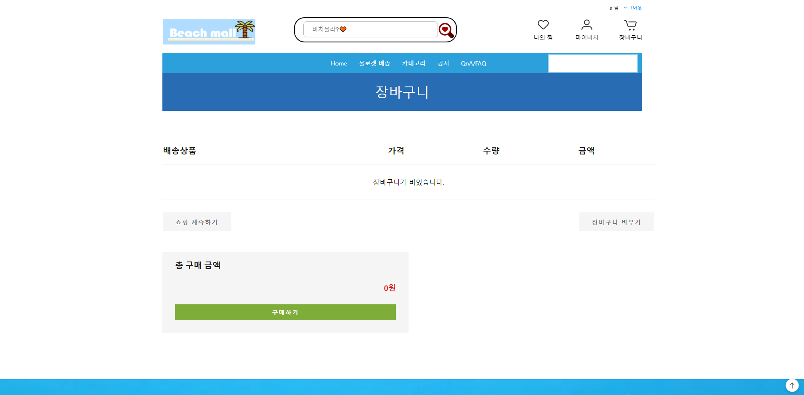
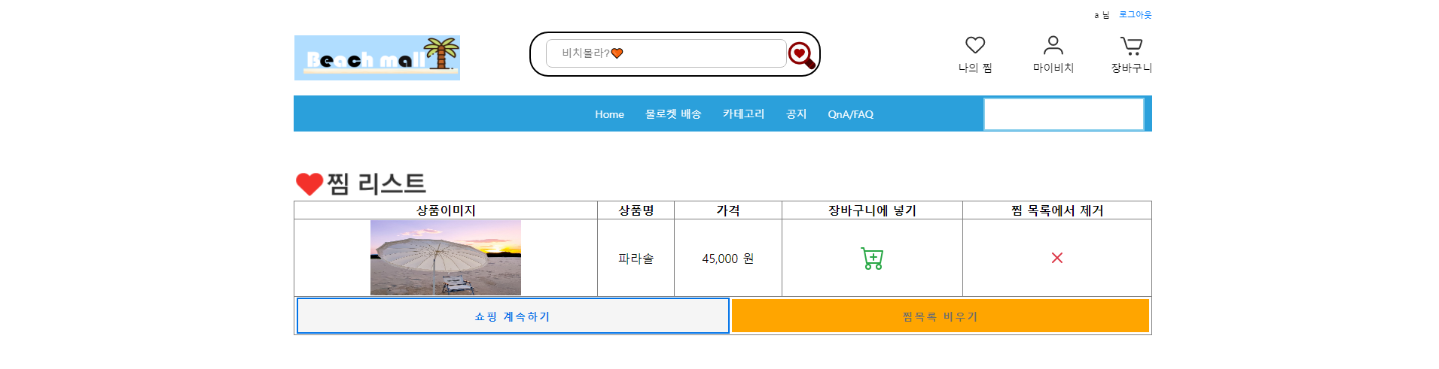
Part 4.
프로젝트 수행 결과
상품
카테고리
상품 페이지
장바구니
찜

Slide 20
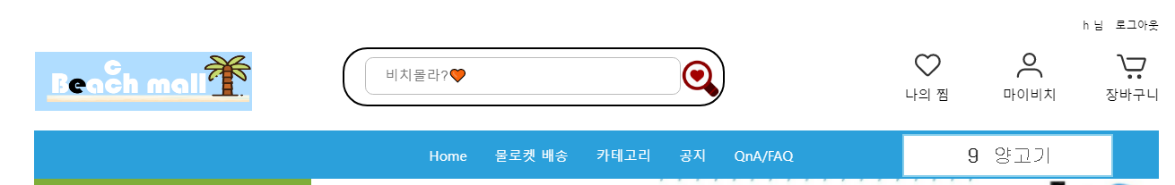
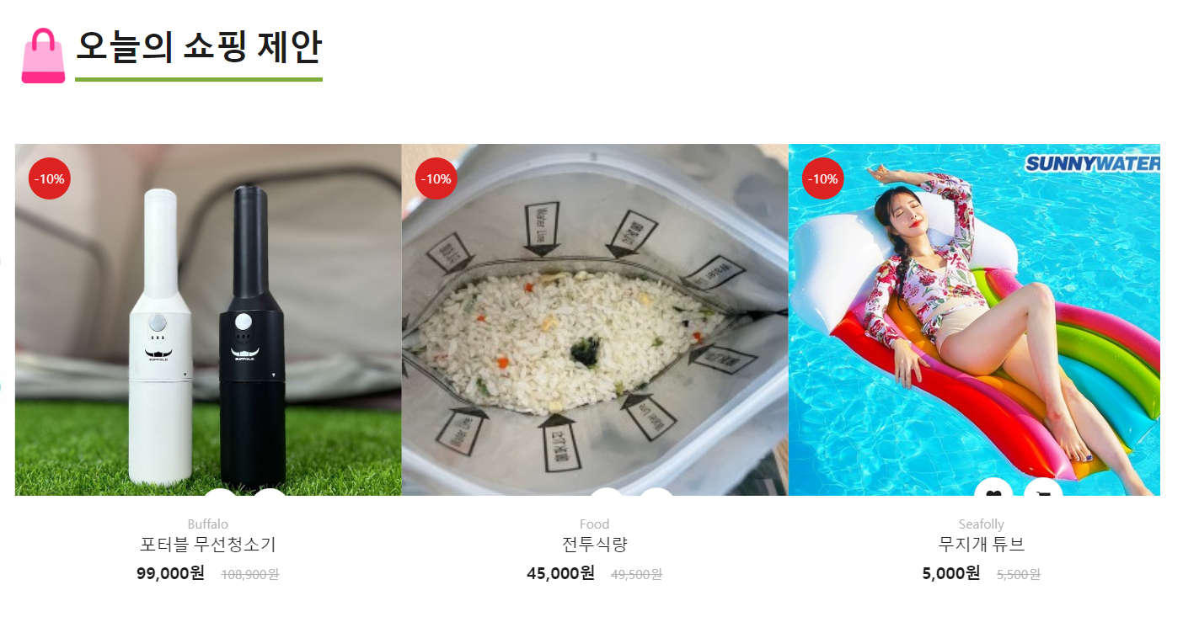
Part 4
프로젝트 수행 결과
실시간 검색어 순위
로그를 이용하여 고객들이 검색한 상품들의 순위가 나온다.
Machine Learning
머신러닝을 통한 상품 추천

Slide 21
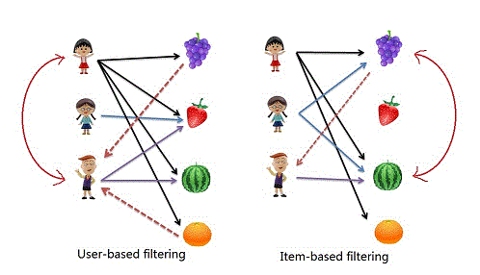
Part 4
프로젝트 수행 결과
나와 비슷한 취향의 사람들이 좋아 하는 것은 나도 좋아할 가능성이 높다
성별, 나이대가 같은 회원들이 A상품 , B상품을 많이 구매했다면 같은 성별 나이대인 C고객이 상품 A을 구매하면 B상품을 추천하게 된다.
(장바구니 , 결제에서 데이터를 갖고)

Slide 22
Part 4,
프로젝트 수행 결과
협업필터링 적용 단계
판다스
데이터프레임
피벗 테이블
코사인 유사도
관심 상품 예측
5단계

Slide 23

Part 5.
자체 평가 의견

Slide 24
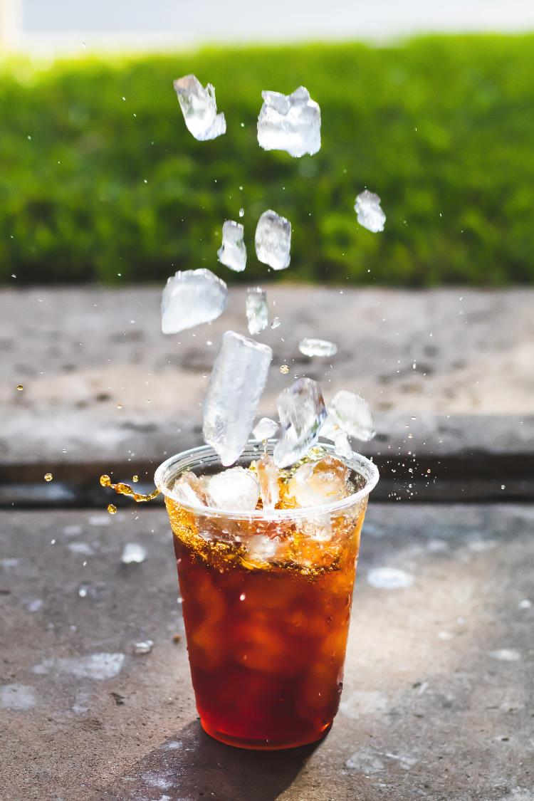
한강희
계획했던 모든 기능 구현 해서 좋았다.
유제욱
프로그램 개발의 기획부터 완성까지 모든 단계를 경험해서 좋았지만 기능 구현에 아쉬움이 남는다.
박대근
팀원들의 단합으로 잘 마무리할 수 있어서 좋은 경험이었다.
이정훈
다양한 기능에 도전하고 싶었지만 그러지 못해 아쉽다.

Slide 25
감사합니다

